Slide 1

ÇOCUKLARDA ÇATIŞMA ÇÖZME BECERİLERİ GELİŞTİRME
BİTEZ GÜLÜMSER MEHMET DANACI İLKOKULU REHBERLİK SERVİSİ
VELİ BÜLTENİ

Slide 2
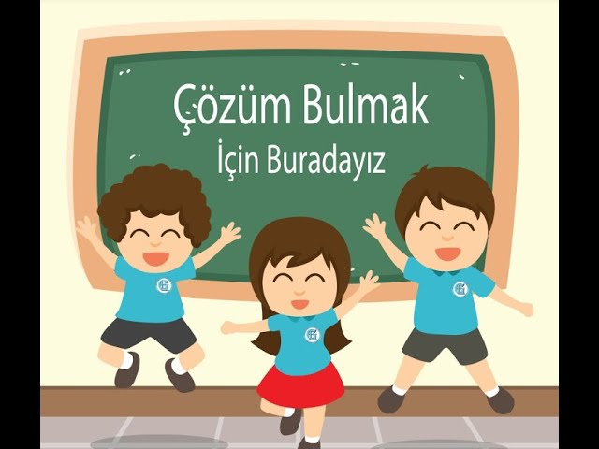
Değerli velilerimiz;
Öğrencilerimize yerel hedefimiz olan çatışma çözme becerileri kapsamında sınıf rehberlik çalışması yapılmıştır.
Sizler için hazırladığımız veli bülteni ile de çocuklara çatışma çözme becerileri kazandırmanın önemini hatırlatmak istedik.

Slide 3
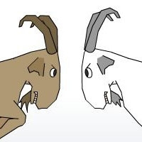
ÇATIŞMA NEDİR?
Bireyler ya da gruplar arasında fikir uyuşmazlığından dolayı veya iletişim yetersizliğinden kaynaklı ortaya çıkan zıtlıklardır.

Slide 4
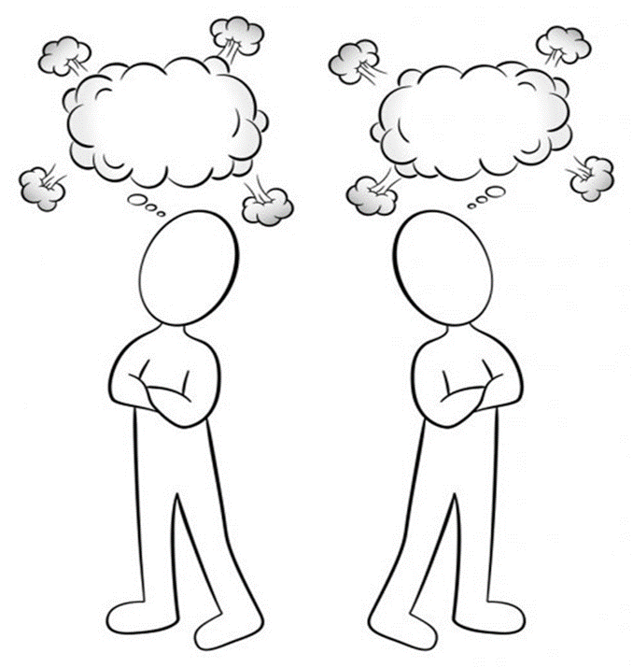
ÇATIŞMA NEDİR?
Çatışma, yaşamın ve toplumsal bir varlık oluşumuzun kaçınılmaz bir sonucudur.
Çatışma kendi başına ne iyi ne de kötüdür. İyi ya da kötü olan, çatışma karşısında gösterilen tepkidir.
Çatışmaya yönelik tepki, çatışmayı, ya yarışmacı ve yıkıcı bir deneyime ya da insana gelişme fırsatı sunan yapıcı bir meydan okuyuşa dönüştürebilir

Slide 5
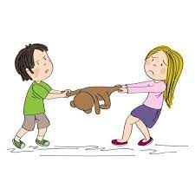
ÇATIŞMA NEDİR?
Çatışma her yaşta yaşanabilir ama çözüm bulmak için ihtiyacımız olan baş etme becerilerimiz çocukluk çağından itibaren kazanılır.

Slide 6

ÇATIŞMA NEDİR?
Çocuğun doğduktan hemen sonra etkileşimde bulunduğu ilk kişiler, aile üyeleri, özellikle de anne babadır.
Bu nedenle aile, insanın biyolojik bir varlıktan toplumsal bir varlığa dönüştüğü toplumsallaşma sürecinde ilk ve en önemli kurumdur.

Slide 7
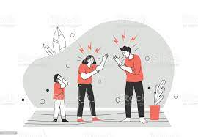
ÇATIŞMA NEDİR?
Aile içerisinde hem çocuklarla ana babalar arasında hem de çocukların kendi aralarında her gün süregelen bir etkileşim söz konusudur.
Birbirleriyle sürekli etkileşim halinde olan aile üyeleri arasında zaman zaman anlaşmazlık olması gayet doğaldır ancak ailede yetişkinlerin herhangi bir anlaşmazlık ve çatışma durumunda nasıl davrandıkları önem taşımaktadır.

Slide 8
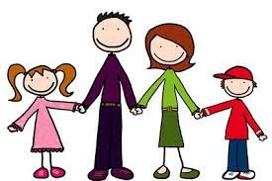
ÇATIŞMA ÇÖZME EĞİTİMİNİN AMACI
Ailede çatışma çözme eğitiminin temel amacı, herhangi bir çatışma durumunda çatışmaya taraf olan herkesin kazançlı çıkabileceği bir çözüme ulaşma yöntemini öğretmek; başta çocuklar olmak üzere bütün aile üyelerini, bu yöntemi etkili bir biçimde kullanabilmeleri için gereken becerilerle donatmaktır.

Slide 9

ÇATIŞMA ÇÖZME EĞİTİMİNİN AMACI
Ailede bu süreç, ana babaların nasıl bir çocuk yetiştirmek istediklerini kendi kendilerine sormaları ve buna uygun bir çocuk yetiştirme yöntemi uygulayıp uygulamadıklarını sorgulamasıyla başlar.

Slide 10
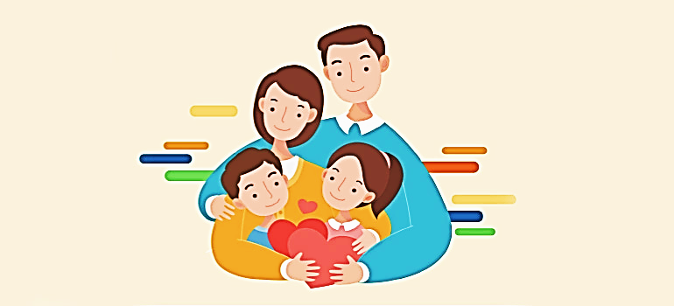
ÇATIŞMA ÇÖZME EĞİTİMİNİN AMACI
Pek çok anne baba, başkalarına bağımlı, söylenenlere körü körüne itaat eden, edilgen, sorunlarını hep başkalarının çözmesini bekleyen çocuklar yetiştirmek istemez; düşünen, eleştirebilen, sorunlarını kendisi çözebilen, girişimci, özetle “olumlu çocuklar” yetiştirmek ister.
Ancak sadece istemek, bu niteliklere sahip çocuklar yetiştirebilmek için yeterli değildir. Ailede uygulanan çocuk yetiştirme tarzının ve özellikle de anne babaların çocukla etkileşim biçiminin bu tür çocuklar yetiştirmeye uygun nitelikte olması gerekir.

Slide 11
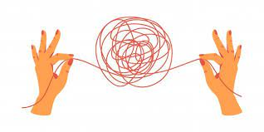
ÇATIŞMA ÇÖZME EĞİTİMİNİN AMACI
O halde önemli olan, çatışmaya karşı yapıcı bir biçimde nasıl tepki gösterileceğini öğrenmek ve öğretmektir.
Çatışmaları yapıcı bir biçimde çözmek ise, çatışmanın nedenleri ve çatışma çözme ilkelerine ilişkin bir anlayışın geliştirilmesi ile başlar.

Slide 12

Herhangi bir çatışma karşısında taraflar yumuşak, sert ya da ilkeli olmak üzere üç farklı tepki gösterebilirler.
Çatışmalı bir durum karşısında geri adım atmak, çatışmayı önemsememek, çatışmayı inkar etmek ya da teslim olmak, herhangi bir çatışma karşısında gösterilebilecek yumuşak tepkilerden bazılarıdır.
Bu tür bir tepkinin sonunda taraflardan biri kazançlı çıkarken diğeri kaybeder, bazı durumlarda her iki taraf da kaybeder.
Bir çatışma durumunda taraflardan birinin diğerini tehdit etmesi, bağırıp çağırması, karşısındaki kişiye vurarak ya da iterek fiziksel güç kullanması ise sert bir tepkidir. Bu tür bir tepkinin sonunda da taraflardan biri kazançlı çıkarken diğeri kaybeder. Hatta bazı durumlarda her iki taraf da bundan zarar görür.
Çatışma karşısında gösterilebilecek üçüncü tepki türü ise, karşı tarafı dinlemek, anlamaya çalışmak, isteklerine saygı duymak ve çatışmayı çözmeye çalışmaktır. Bu tür bir ilkeli tepki sonunda kaybeden olmaz, her iki taraf da kazanır.

Slide 14
ÇATIŞMA DURUMUNDA GÖSTERİLEN TEPKİLER
YUMUŞAK | SERT | İLKELİ
Geri çekilme | Tehdit etme | Dinleme
Önem vermeme | İtme | Anlama
İnkar etme | Yumruklama | Saygılı olma
pes etme | Bağırma | Çözme

Slide 15
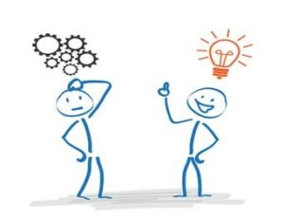
ÇATIŞMA ÇÖZME SÜRECİNDE NELER YAPMALIYIZ?
Fark Ettirmek: İnsanlar çoğu zaman bir çatışma durumunda nasıl davrandıklarının farkında değillerdir. Öncelikle evinizde çatışmaların nasıl çözüldüğünü fark etmeye çalışın ve çocuklarınızın herhangi bir çatışmayla karşılaştıklarında verdikleri tepkileri fark etmelerini sağlayın.
Örneğin; Kaçmak, saldırmak veya çatışmayı çözmek gibi…
Burada önemli olan çocuğun çözüm odaklı davranabilmesidir.

Slide 16

ÇATIŞMA ÇÖZME SÜRECİNDE NELER YAPMALIYIZ?
Model Olmak: Çocuklar ve gençler, ailede yetişkinlerin anlaşmazlıkları ve çatışmaları nasıl çözmeye çalıştıklarını gözlemleyerek onları taklit ederler. Sonuçta çocuklar da başkalarıyla bir anlaşmazlık ya da çatışma yaşadıklarında benzer yöntemlere başvururlar.
O halde ailede çocuklara çatışma çözme becerilerinin öğretilebilmesi için, öncelikle anne babaların çatışmaları yapıcı bir biçimde çözme becerilerine sahip olmaları ve çocuklara olumlu birer model olmaları gerekmektedir.
Çünkü çocuklar işaret parmağımızı değil ayak izlerimizi takip ederler.

Slide 17
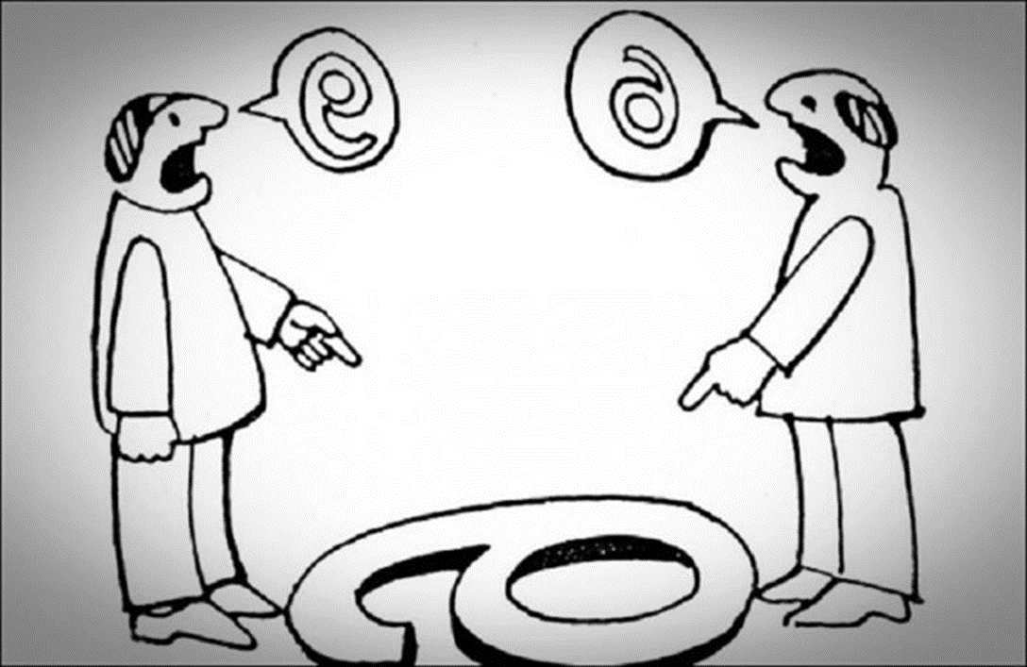
ÇATIŞMA ÇÖZME SÜRECİNDE NELER YAPMALIYIZ?
Etkili İletişim: Öncelikle başarılı iletişimin temel koşullarının her birey tarafından biliniyor olması gerekir. Eğer anne-babalar etkili dinleme, empati kurma ve bireysel farklılıklara saygı gibi etkili iletişimin ön koşulları olan konularda model olup bu değerleri çocuklarına aktarabilirlerse çocuklarına anlaşmazlık çözme becerileri kazandırabilirler.

Slide 18
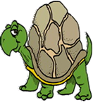
ÇATIŞMA ÇÖZME BECERİLERİNDE 5 FARKLI YOL
KAPLUMBAĞA YÖNTEMİ: Kaplumbağalar çatışmadan kaçınmak için geri çekilirler. Çatışma yaratan sorunlardan ve kişilerden uzak dururlar. Çatışmaları çözmeye uğraşmanın boş bir çaba olduğuna inanırlar.
Çaresizlik hissederler. Çatışmayla yüz yüze gelmektense, fiziksel ya da psikolojik olarak geri çekilmenin daha kolay olduğuna (kabuğuna çekilmek gerektiğine) inanır. Çatışmanın üzerine gitmez, çatışmayı geçiştirir, erteler ya da geri çekilir.

Slide 19
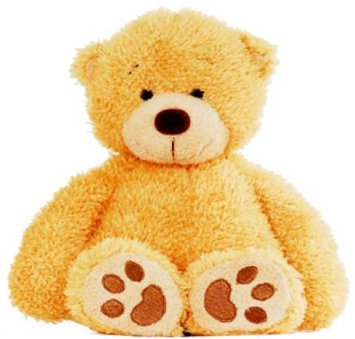
ÇATIŞMA ÇÖZME BECERİLERİNDE 5 FARKLI YOL
OYUNCAK AYI YÖNTEMİ: Oyuncak ayılar için ilişki
çok önemli, amaç pek önemli değildir. Oyuncak ayılar başkaları tarafından kabul edilmeyi ve sevilmeyi isterler. İnsanların ilişkilere zarar vermeksizin tartışamayacaklarını, bir tatsızlık çıkmasın diye çatışmadan kaçınılması gerektiğini düşünürler.
Çatışma devam ederse, birilerinin kalbinin kırılacağından ve ilişkilerin zarar göreceğinden ya da bozulacağından korkarlar. İlişkilerini sürdürebilmek için kendi amaçlarından vazgeçerler.
Oyuncak ayı sanki “amaçlarımdan vazgeçiyorum ve istediğin şeyi yapmana izin veriyorum; yeter ki beni sev” der gibidir. İlişkilerin bozulmaması için çatışmayı yatıştırmaya çalışırlar.

Slide 20

ÇATIŞMA ÇÖZME BECERİLERİNDE 5 FARKLI YOL
KÖPEKBALIĞI YÖNTEMİ: Bu yöntemi kullanan kişiler kendi çözüm önerilerini kabul ettirmek için çatıştığı kişiyi zorlarlar ve karşıdaki kişi üzerinde güç kullanmayı denerler.
Kendi amaçları çok önemli, ilişkileri ise önemsizdir. Ne pahasına olursa olsun amaçlarına ulaşmayı isterler. Başkalarının ihtiyaçlarıyla ilgilenmezler. Başkalarının kendisini sevmesi veya kabul etmesi onlar için önemli değildir. Çatışmayı, bir kişinin kazanması, diğer kişinin kaybetmesi olarak görürler.

Slide 21
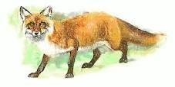
ÇATIŞMA ÇÖZME BECERİLERİNDE 5 FARKLI YOL
TİLKİ YÖNTEMİ: Orta derecede işbirliği içeren bu stratejiyi kullanan bir kişinin amacı, her iki tarafı da kısmen tatmin eden, karşılıklı olarak kabul edilebilir, uygun bazı çözümler bulmaktır.
Tilkiler hem kendi amaçlarına hem de ilişkilerine orta derecede önem verirler. Tilkiler uzlaşma ararlar. Kendi amaçlarının bir kısmından vazgeçerler ve çatıştıkları kişiyi de amaçlarının bir kısmından vazgeçmeye ikna ederler.
Her iki tarafın da bir şeyler kazanacağı bir çözüm yolu ararlar. Böyle bir çözüm bulmak için kendi amaçlarından bir parça fedakarlık yapmaya razı olurlar.

Slide 22
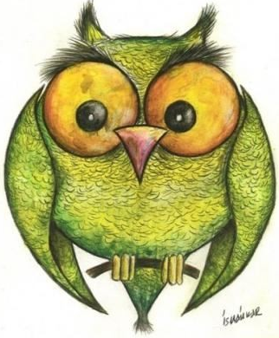
ÇATIŞMA ÇÖZME BECERİLERİNDE 5 FARKLI YOL
BAYKUŞ YÖNTEMİ: Baykuşlar hem amaçlarına hem de ilişkilerine çok önem verirler. Çatışmaları, çözülmesi gereken sorunlar olarak görürler ve hem kendilerinin hem de diğer kişinin amaçlarına ulaşabileceği bir çözüm ararlar.
Böyle bir çözüm yolu bulunmadıkça da tatmin olmazlar. Dahası, taraflar arasındaki gerginlikler ve olumsuz duygular da ortadan kalkmadıkça tatmin olmazlar.
Hem girişkenlik hem de işbirliği içeren bu strateji, kaçınmanın tam zıddıdır. İşbirliği, her iki tarafın da çıkarlarını tam olarak karşılayan bazı çözümler bulmak için diğer kişiyle birlikte çalışma çabasını içerir.
Bu strateji, iki bireyin de çatışmanın altında yatan çıkarlarını tanımayı ve her iki tarafın da çıkarlarını gözeten bir seçenek bulmayı içerir.

Slide 23
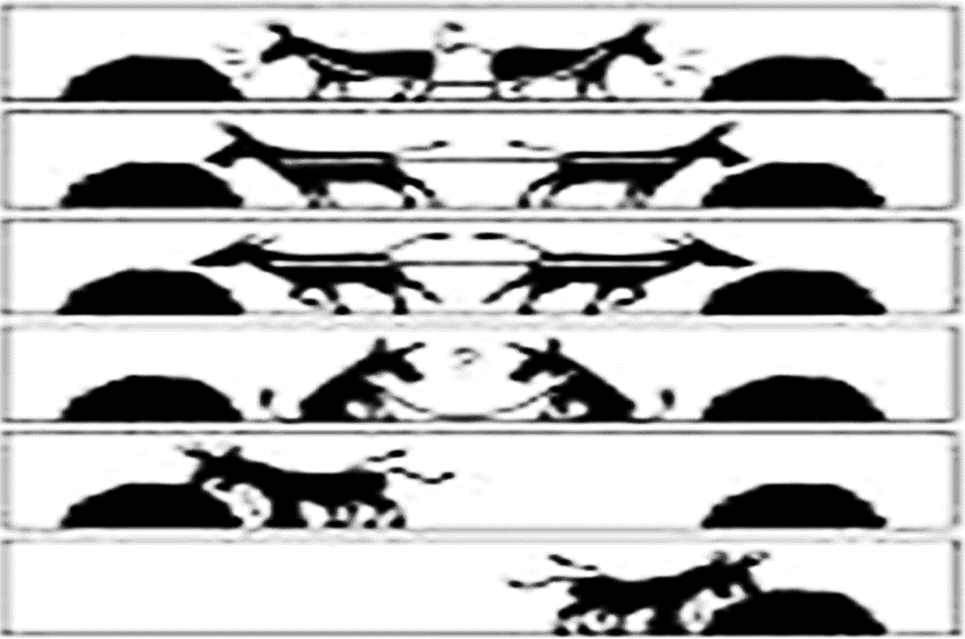
Anne baba olarak eşinizle ve özellikle çocuklarınızla ilişkilerinizde ortaya çıkan çatışmaları çözmek için en çok hangi stratejiyi kullanmaktasınız?
Yukarıda söz edilen çatışma çözme stratejileri arasında sadece baykuş ile simgelenen yüzleşme ve işbirliği stratejisi ile her iki tarafın da kazançlı çıkacağı çözümler bulunabilir.
Diğer stratejiler kullanıldığında taraflardan en azından biri kaybeder, diğeri kazanır ya da her ikisi de kaybeder.
O halde ailede çocuklara özellikle işbirliğine yönelik çatışma çözme yönteminin ve bu yöntemin gerektirdiği becerilerin öğretilmesi gerekmektedir.

